Slide 1

Trường tiểu học nguyễn văn tố
Môn Thể dục – Lớp 4
Bài: ĐI CHUYỂN HƯỚNG PHẢI TRÁI. TRÒ CHƠI “THĂNG BẰNG”
Giáo viên: Sơn Hùng Em

Slide 2
MỤC TIÊU
Ôn đi chuyển hướng phải trái. Yêu cầu thực hiện động tác ở mức tương đối chính xác.
Ôn trò chơi Thăng bằng. Biết cách chơi và chơi tương đối chủ động
Giáo dục HS yêu rèn luyện thân thể, tích cực tập thể dục thể thao.

Slide 3
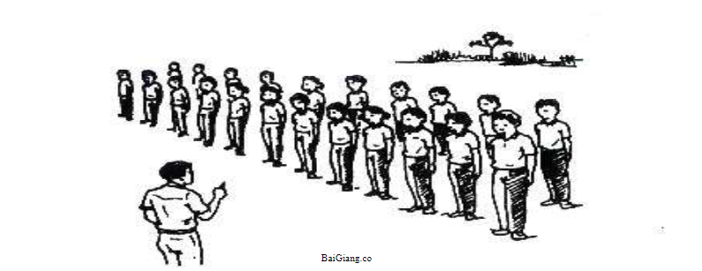
I/ Khởi động
Khởi động xoay các khớp cổ tay, cổ chân, đầu gối, vai, hông

Slide 4
I/ Khởi động
Khởi động xoay các khớp cổ tay, cổ chân, đầu gối, vai, hông
II/ Nội dung
Ôn đi chuyển hướng phải, trái
Ôn trò chơi Thăng bằng

Slide 5
I/ Khởi động
II/ Nội dung
1. Ôn đi vượt chướng ngại vật thấp
Mời các em xem video

Slide 6

I/ Khởi động
II/ Nội dung
1. Ôn đi vượt chướng ngại vật thấp

Slide 7
I/ Khởi động
II/ Nội dung
2. Ôn trò chơi “Thăng bằng”
Mời các em xem video

Slide 8
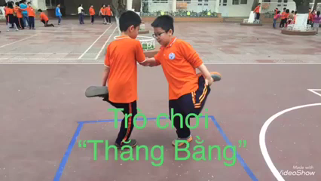
I/ Khởi động
II/ Nội dung
2. Ôn trò chơi “Thăng bằng”

Slide 9
TẠM BIỆT CÁC EM. CHÚC CÁC EM HỌC TỐT

